Slide 1
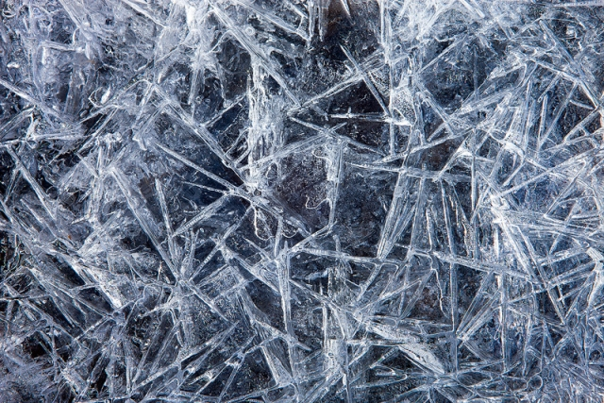
KREATIV FOTO 2
VAND
LANDSKAB OG MENNESKER
6. SEP. – 11. OKT. 2011

Slide 2
OPGAVE 1
GENRE : LANDSSKAB
HVORFOR ER VI SÅ BETAGET AF TRÆER? ER DET LET AT TAGE BILLEDER AF TRÆER?
HVILKE STEMNINGER KAN MAN SKABE MED TRÆER?
HVAD SKAL MAN VÆRE OPMÆRKSOM PÅ NÅR MAN FOTOGRAFERE TRÆER?
CRIT AF JERES BILLEDER – DET GODE OG DET MINDRE GODE
FOF kreativ foto – Fotograf Diana Lovring - 06.09.11-11.10.11

Slide 3
LINKS
http://www.charliewaite.com/
http://www.mikemcfarlane.co.uk/
http://www.markgray.com.au/
http://www.adamburtonphotography.com/
FOF kreativ foto – Fotograf Diana Lovring - 06.09.11-11.10.11

Slide 4
VAND
GENRE : LANDSSKAB
MIKE McFARLANE – UK
MARK GRAY – AU
ADAM BURTON – UK
KIRSTEN KLEIN – DK
FOF kreativ foto – Fotograf Diana Lovring - 06.09.11-11.10.11

Slide 5
MIKE McFARLANE
FOF kreativ foto – Fotograf Diana Lovring - 06.09.11-11.10.11

Slide 6
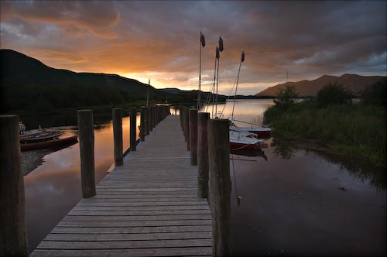
FOF kreativ foto – Fotograf Diana Lovring - 06.09.11-11.10.11

Slide 7
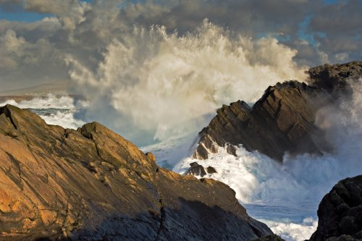
FOF kreativ foto – Fotograf Diana Lovring - 06.09.11-11.10.11

Slide 8
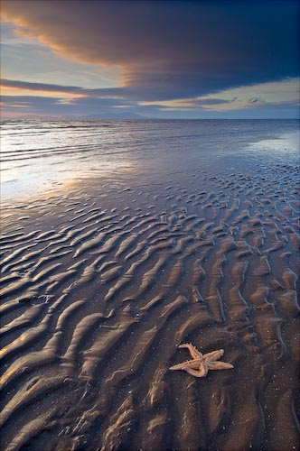
FOF kreativ foto – Fotograf Diana Lovring - 06.09.11-11.10.11

Slide 9
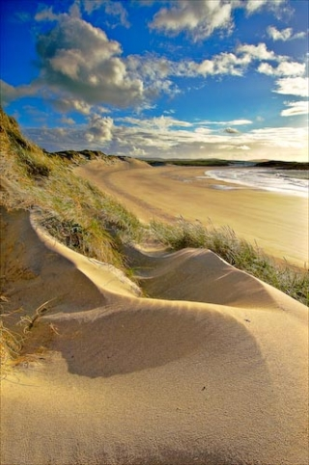
FOF kreativ foto – Fotograf Diana Lovring - 06.09.11-11.10.11

Slide 10
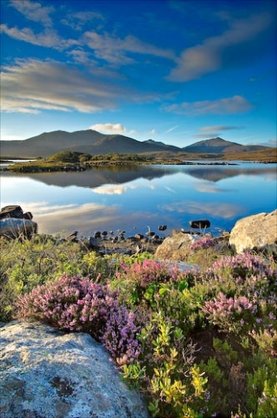
FOF kreativ foto – Fotograf Diana Lovring - 06.09.11-11.10.11

Slide 11
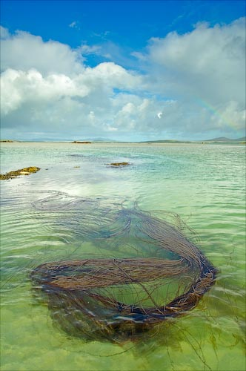
FOF kreativ foto – Fotograf Diana Lovring - 06.09.11-11.10.11

Slide 12
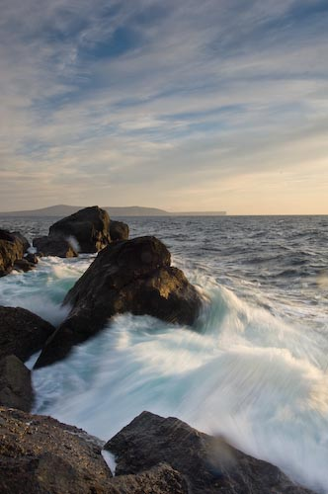
FOF kreativ foto – Fotograf Diana Lovring - 06.09.11-11.10.11

Slide 13
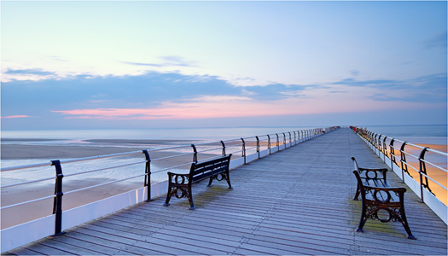
FOF kreativ foto – Fotograf Diana Lovring - 06.09.11-11.10.11

Slide 14
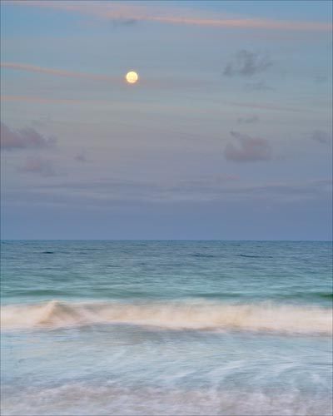
FOF kreativ foto – Fotograf Diana Lovring - 06.09.11-11.10.11

Slide 15
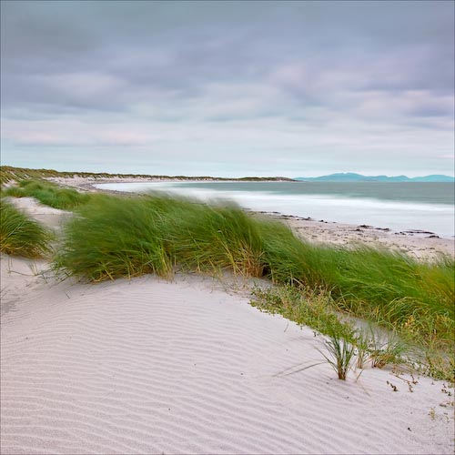
FOF kreativ foto – Fotograf Diana Lovring - 06.09.11-11.10.11

Slide 16
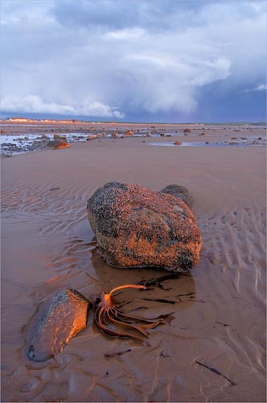
FOF kreativ foto – Fotograf Diana Lovring - 06.09.11-11.10.11

Slide 17
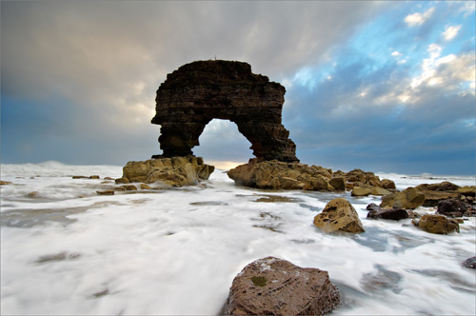
FOF kreativ foto – Fotograf Diana Lovring - 06.09.11-11.10.11

Slide 18
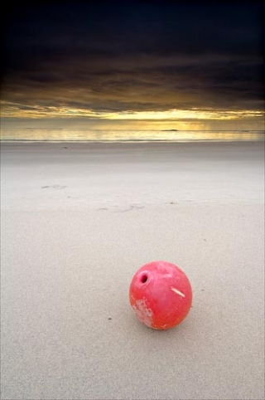
FOF kreativ foto – Fotograf Diana Lovring - 06.09.11-11.10.11

Slide 19
MARK GRAY
FOF kreativ foto – Fotograf Diana Lovring - 06.09.11-11.10.11

Slide 20
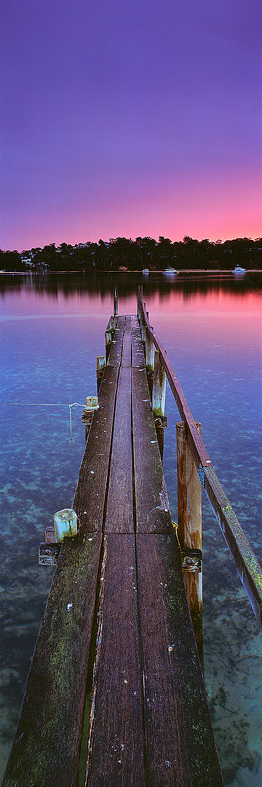
FOF kreativ foto – Fotograf Diana Lovring - 06.09.11-11.10.11

Slide 21
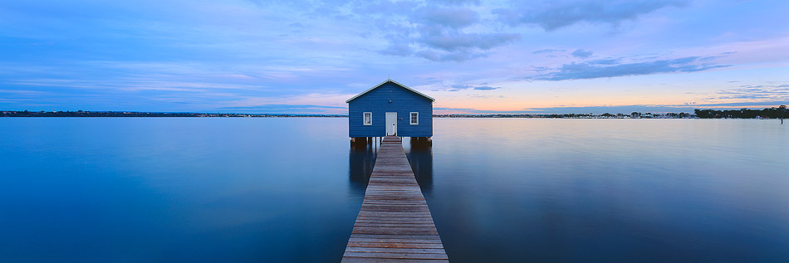
FOF kreativ foto – Fotograf Diana Lovring - 06.09.11-11.10.11

Slide 22
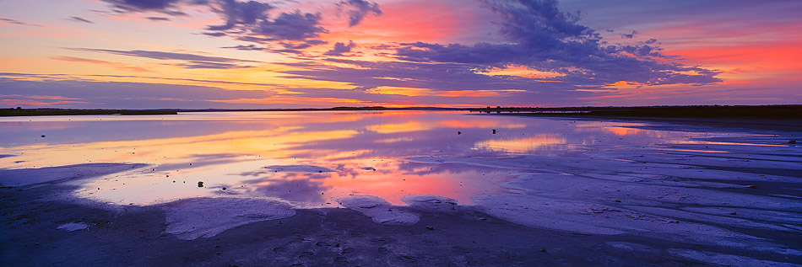
FOF kreativ foto – Fotograf Diana Lovring - 06.09.11-11.10.11

Slide 23
FOF kreativ foto – Fotograf Diana Lovring - 06.09.11-11.10.11

Slide 24
FOF kreativ foto – Fotograf Diana Lovring - 06.09.11-11.10.11

Slide 25
FOF kreativ foto – Fotograf Diana Lovring - 06.09.11-11.10.11

Slide 26
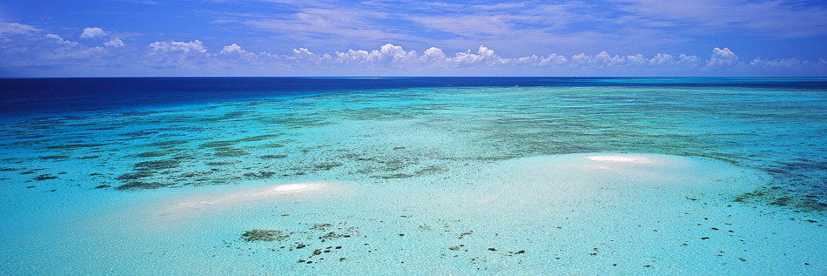
FOF kreativ foto – Fotograf Diana Lovring - 06.09.11-11.10.11

Slide 27
ADAM BURTON
FOF kreativ foto – Fotograf Diana Lovring - 06.09.11-11.10.11

Slide 28
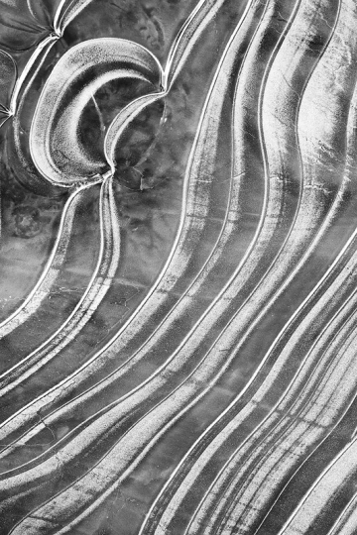
FOF kreativ foto – Fotograf Diana Lovring - 06.09.11-11.10.11

Slide 29
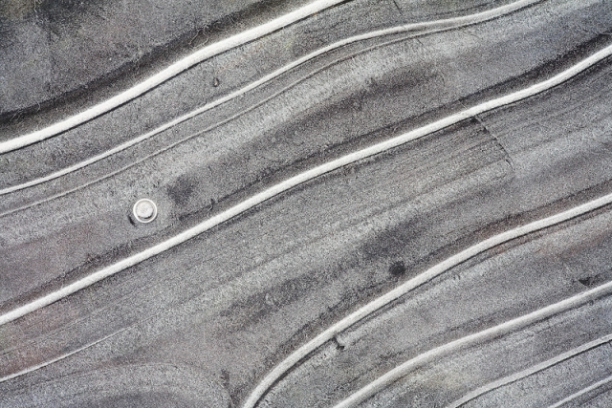
FOF kreativ foto – Fotograf Diana Lovring - 06.09.11-11.10.11

Slide 30
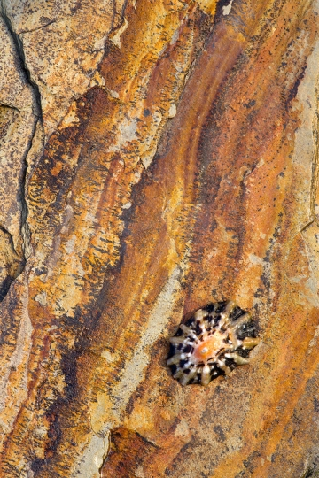
FOF kreativ foto – Fotograf Diana Lovring - 06.09.11-11.10.11

Slide 31
FOF kreativ foto – Fotograf Diana Lovring - 06.09.11-11.10.11

Slide 32
KIRSTEN KLEIN
FOF kreativ foto – Fotograf Diana Lovring - 06.09.11-11.10.11

Slide 33
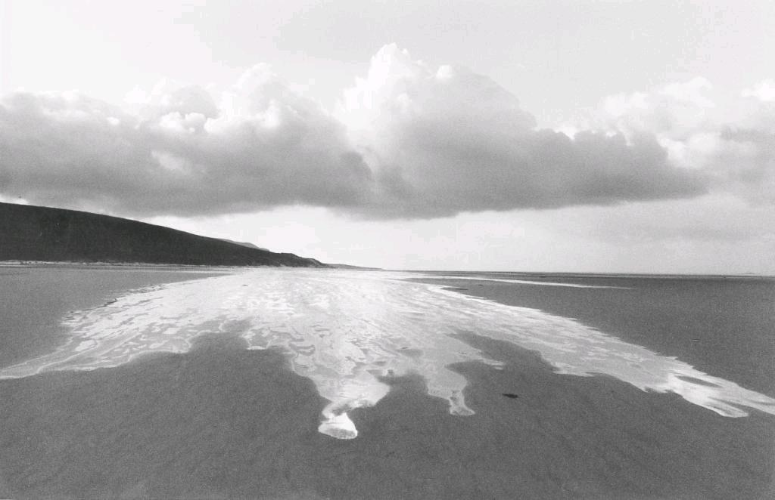
FOF kreativ foto – Fotograf Diana Lovring - 06.09.11-11.10.11

Slide 34
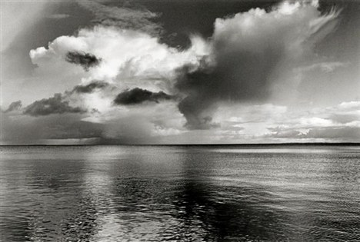
FOF kreativ foto – Fotograf Diana Lovring - 06.09.11-11.10.11

Slide 35
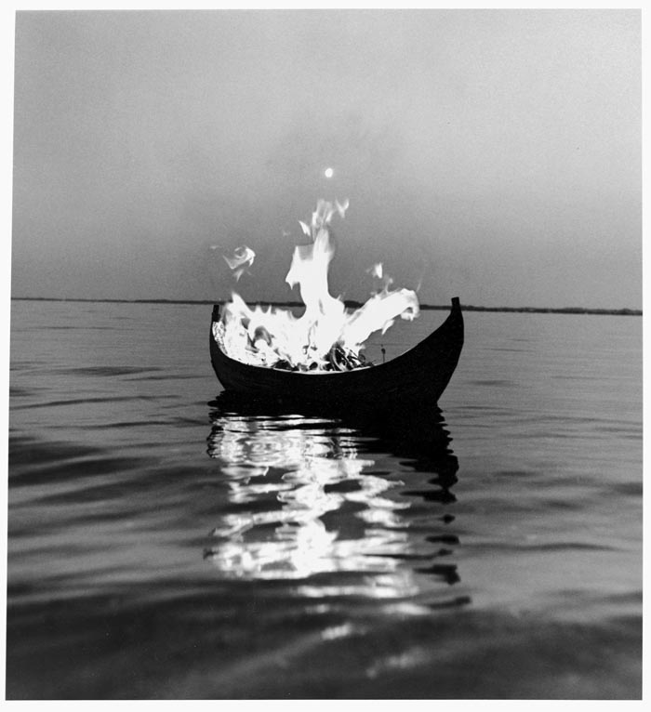
FOF kreativ foto – Fotograf Diana Lovring - 06.09.11-11.10.11

Slide 36
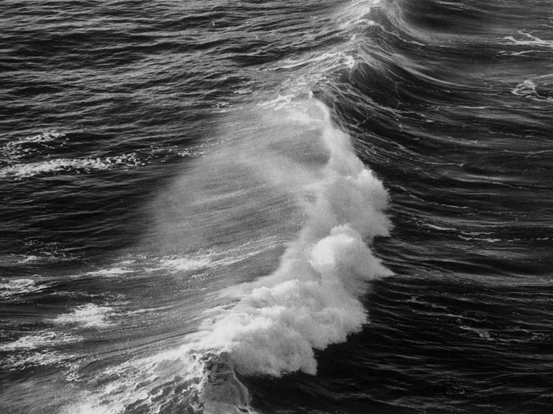
FOF kreativ foto – Fotograf Diana Lovring - 06.09.11-11.10.11

Slide 37
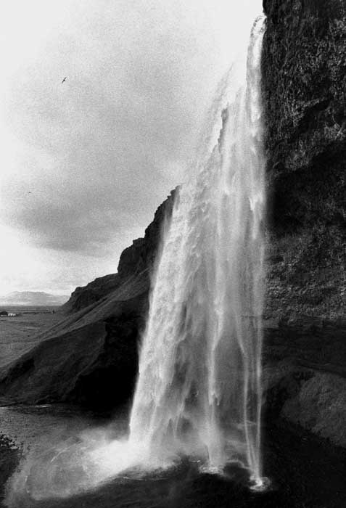
FOF kreativ foto – Fotograf Diana Lovring - 06.09.11-11.10.11

Slide 38
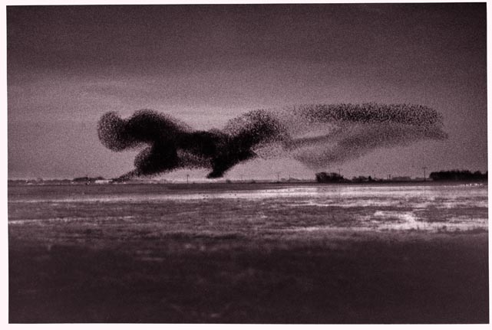
FOF kreativ foto – Fotograf Diana Lovring - 06.09.11-11.10.11

Slide 39
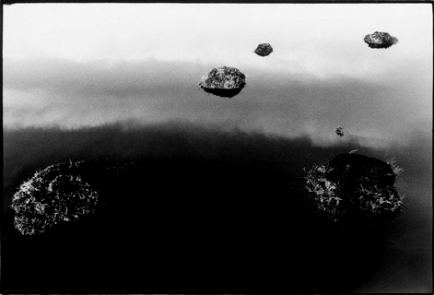
FOF kreativ foto – Fotograf Diana Lovring - 06.09.11-11.10.11

Slide 40
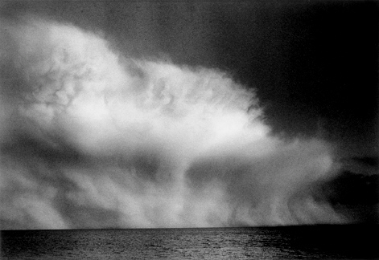
FOF kreativ foto – Fotograf Diana Lovring - 06.09.11-11.10.11

Slide 41
OPGAVE 2
GENRE : LANDSSKAB
UD FRA DE VISTE BILLEDER OG VORES SNAK OM EMNET ”VAND”
SKAL I TIL NÆSTE GANG TAGE:
4 STK. BILLEDER MED VAND – 4 FORSKELLIGE STEMNINGER
TÆNK OVER LYS, SKYGGER, FARVER OG LINIER (KOMPOSITION)
NÆSTE GANG SNAKKER VI OM BILLEDERNE - HVAD DER VIRKER
OG HVAD DER IKKE VIRKER
FOF kreativ foto – Fotograf Diana Lovring - 06.09.11-11.10.11

